Slide 1
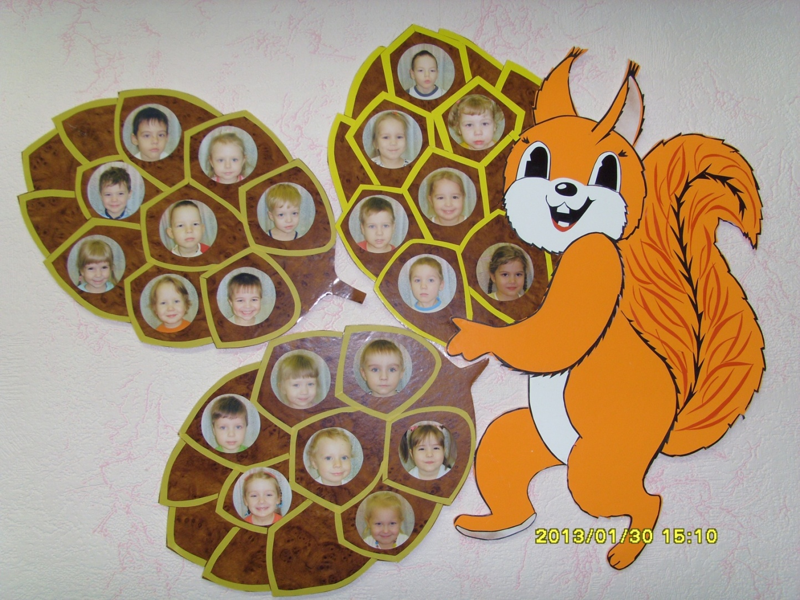
ГРУППА БЕЛОЧКА ГРУППА БЕЛОЧКА ВОЗРАСТ ОТ 3 ДО 4 ЛЕТ

Slide 2
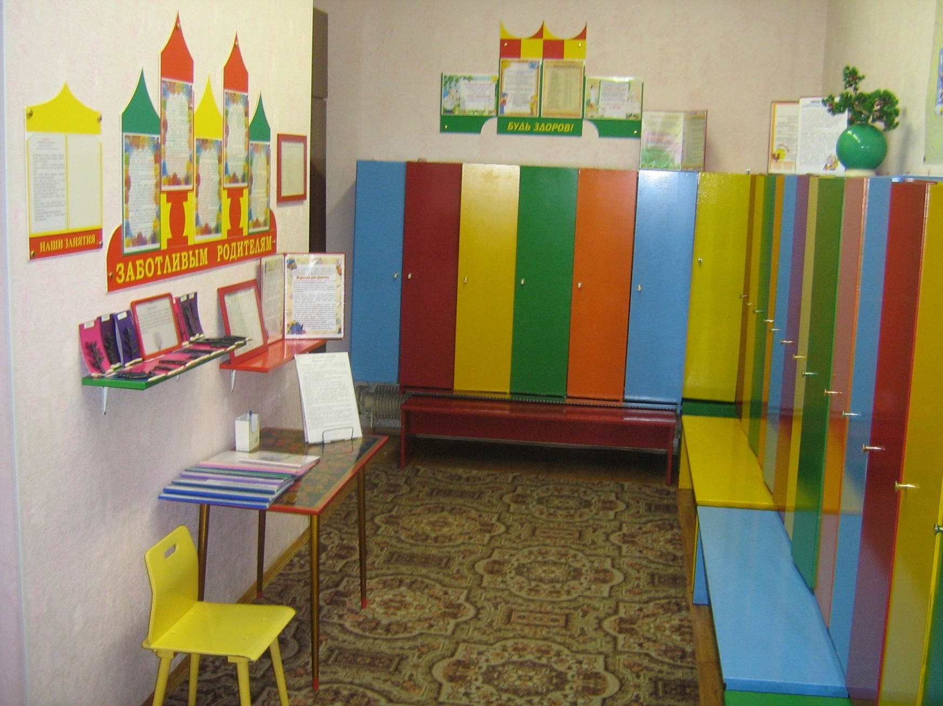
НАША ГРУППА НАЧИНАЕТСЯ С ПРИЁМНОЙ

Slide 3
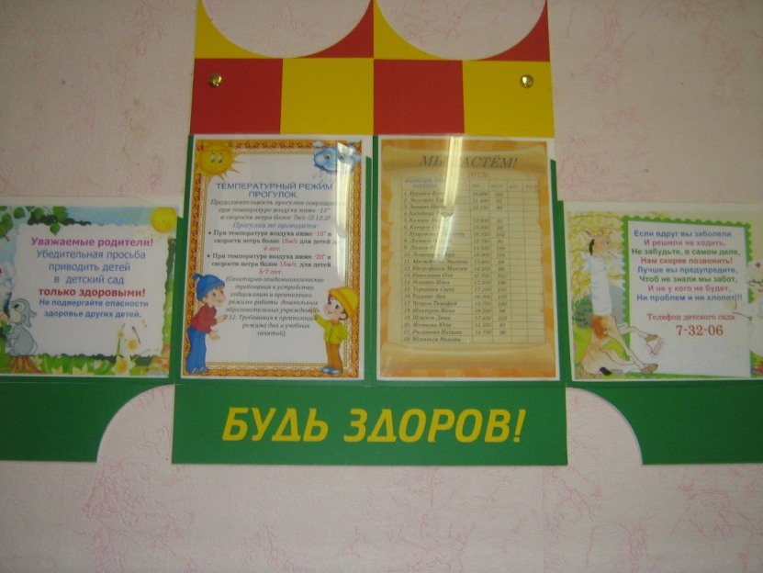
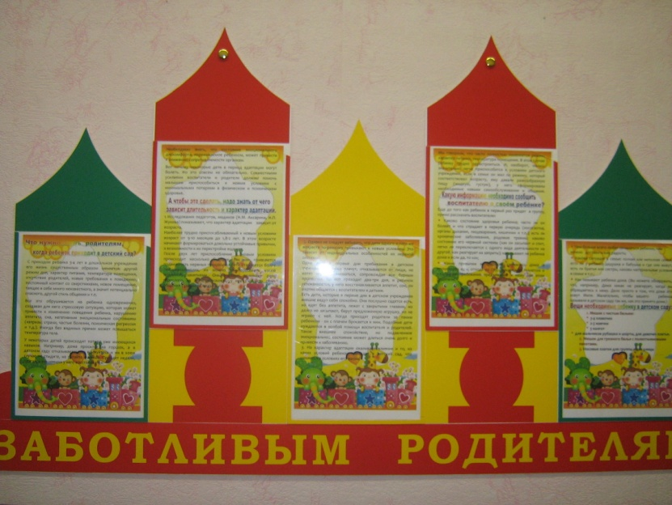
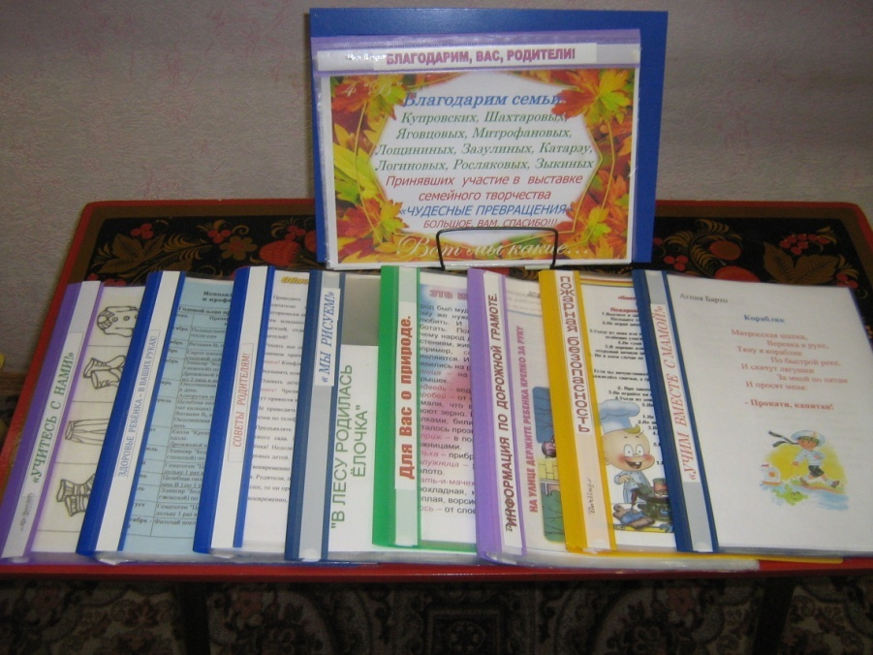
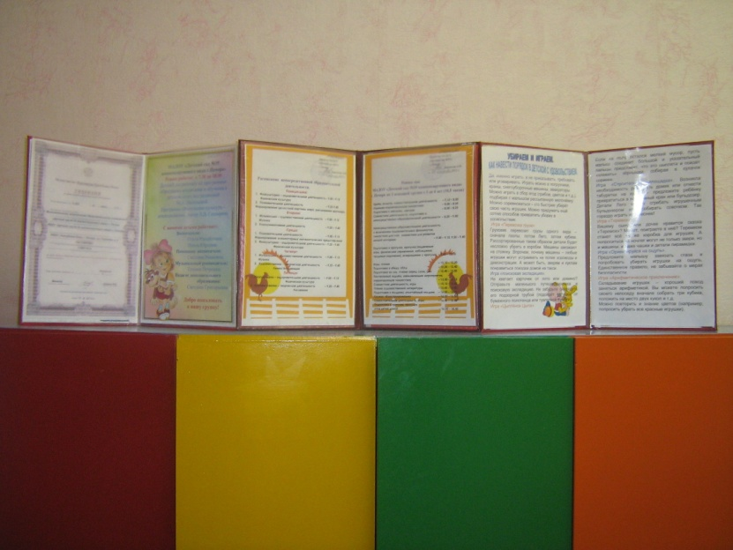
ИНФОРМАЦИОННЫЕ СТЕНДЫ И ПАПКИ-ПЕРЕДВИЖКИ ДЛЯ РОДИТЕЛЕЙ

Slide 4
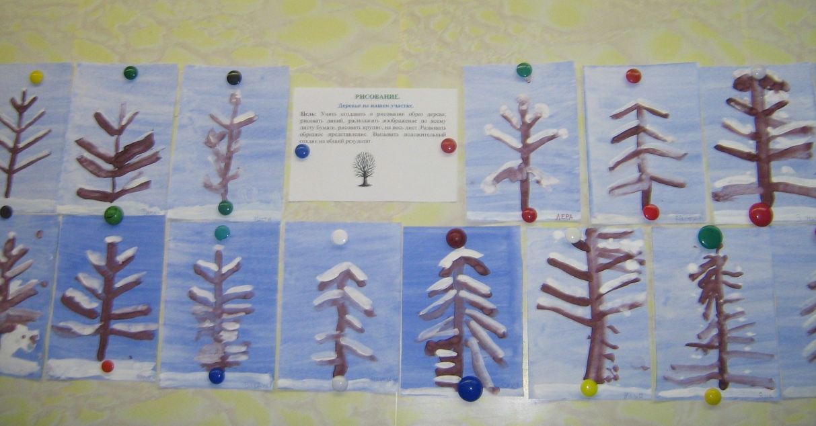
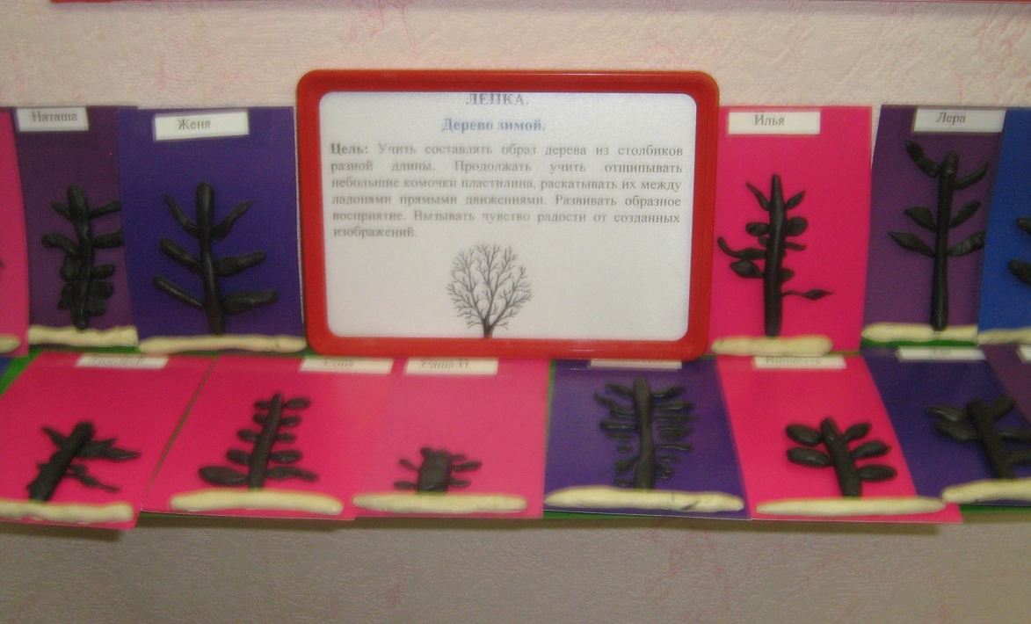
ЗНАКОМИМ РОДИТЕЛЕЙ С ПРОДУКТИВНОЙ ДЕЯТЕЛЬНОСТЬЮ ДЕТЕЙ

Slide 5
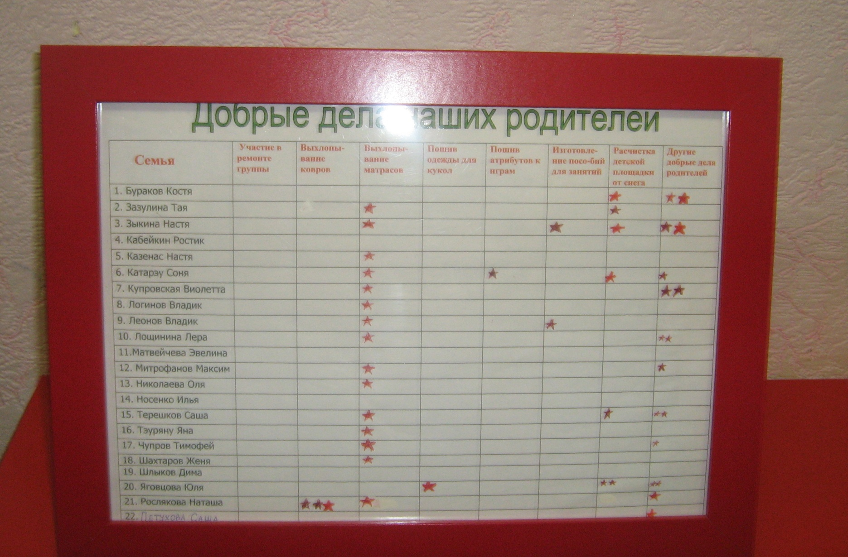
РОДИТЕЛИ НАМ ВСЕГДА ПОМОГУТ!

Slide 6
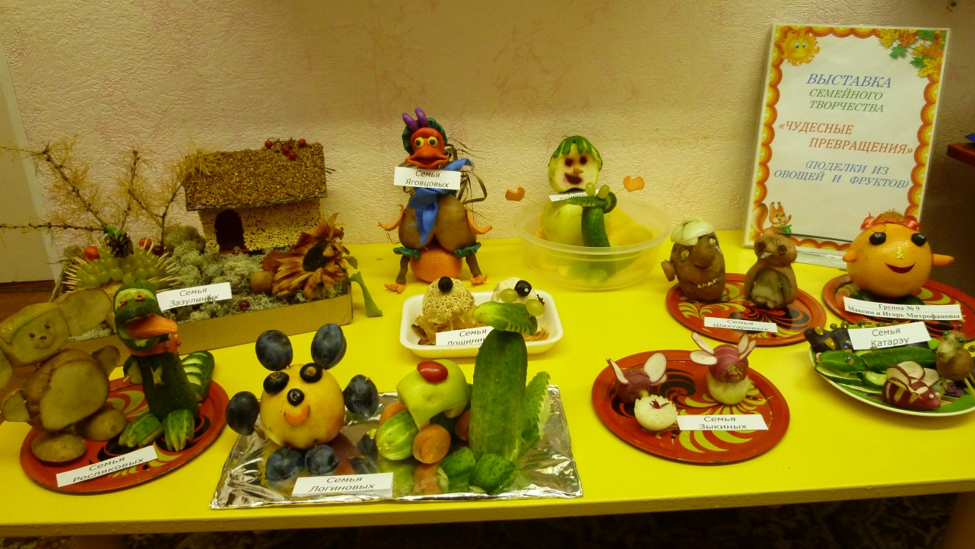
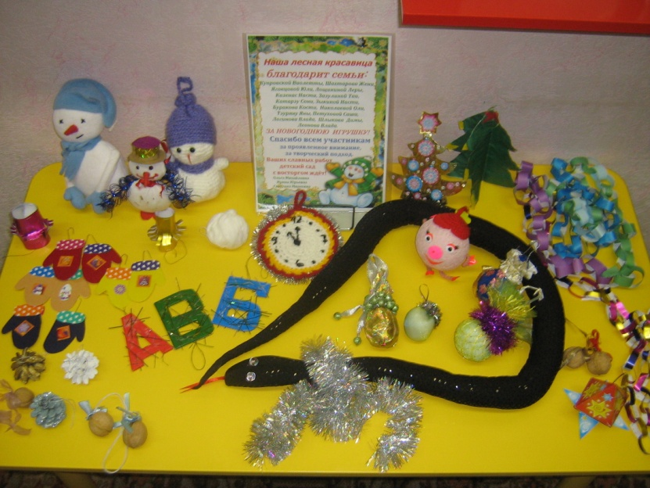
РОДИТЕЛИ – АКТИВНЫЕ УЧАСТНИКИ РАЗНООБРАЗНЫХ КОНКУРСОВ

Slide 7
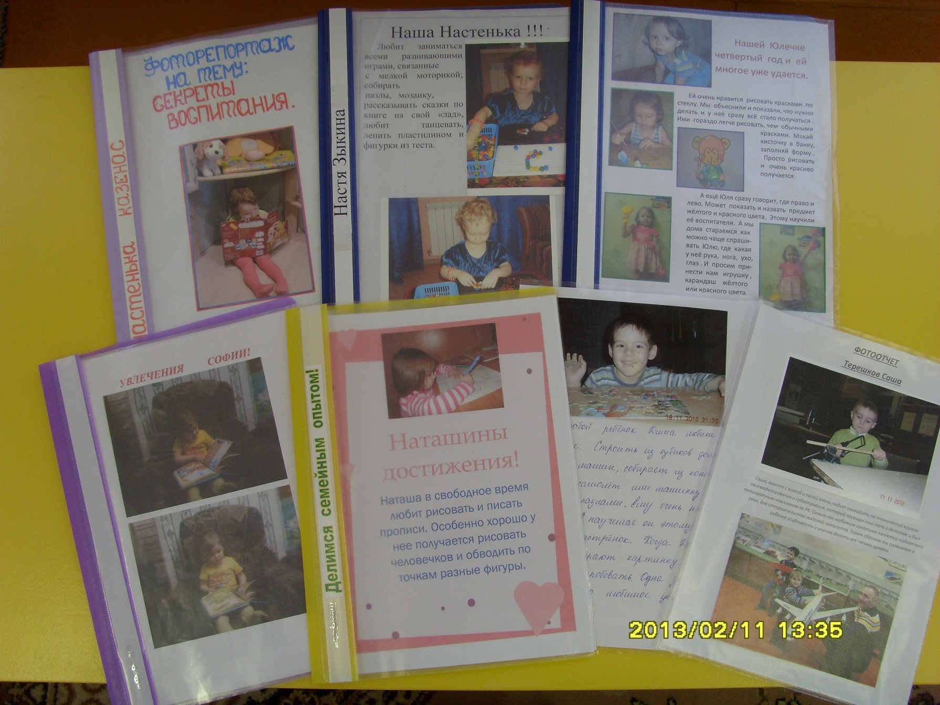
ФОТОРЕПОРТАЖ «ДЕЛИМСЯ СЕМЕЙНЫМ ОПЫТОМ»

Slide 8
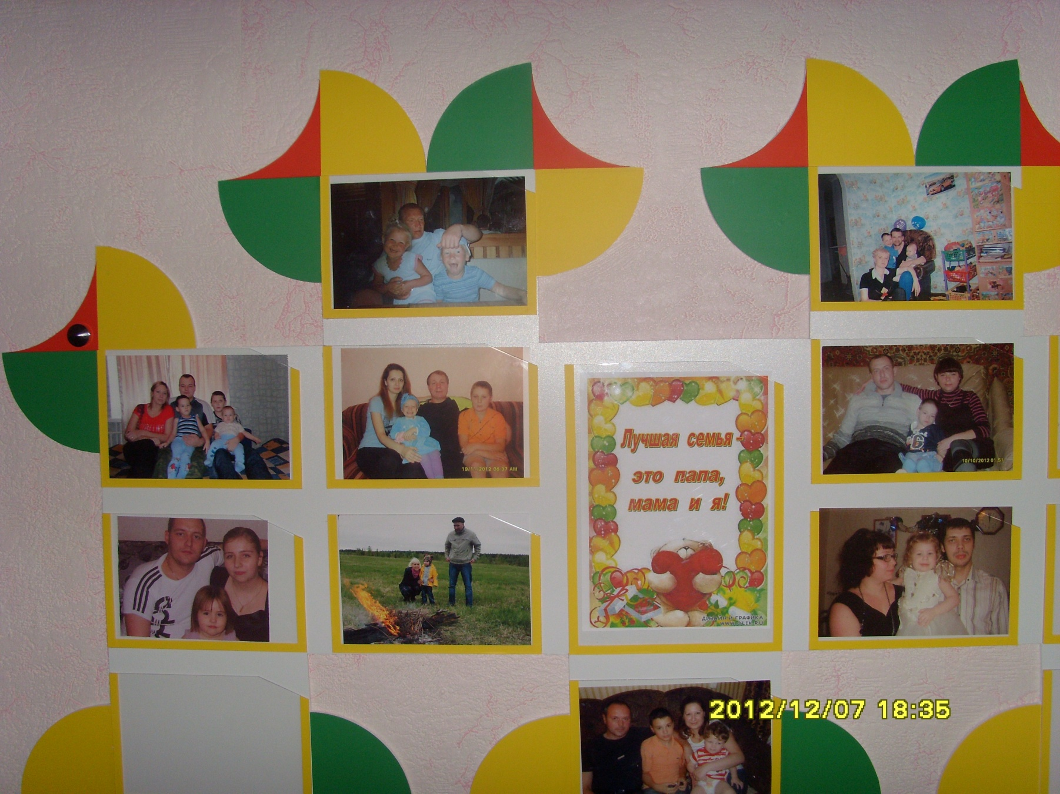
ФОТОСТЕНДЫ

Slide 9
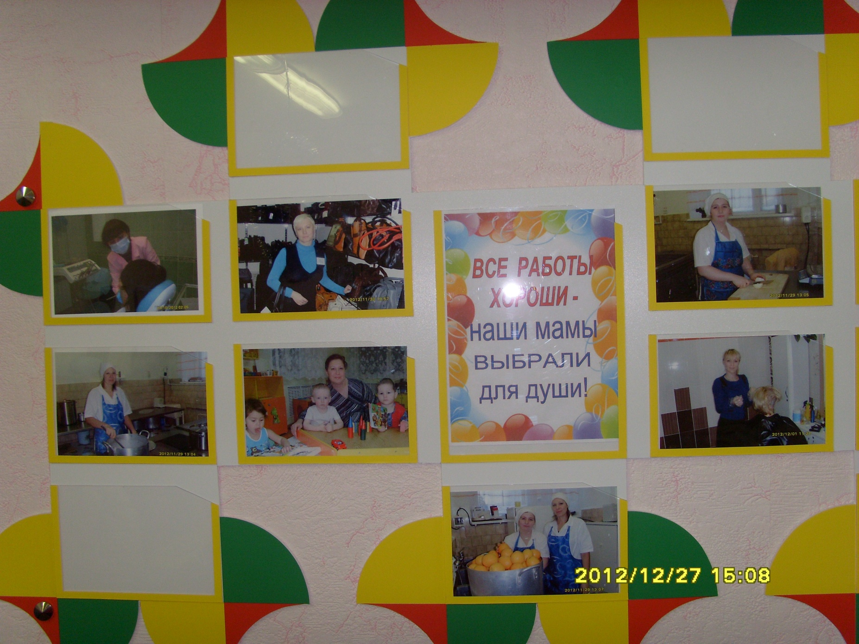

Slide 10
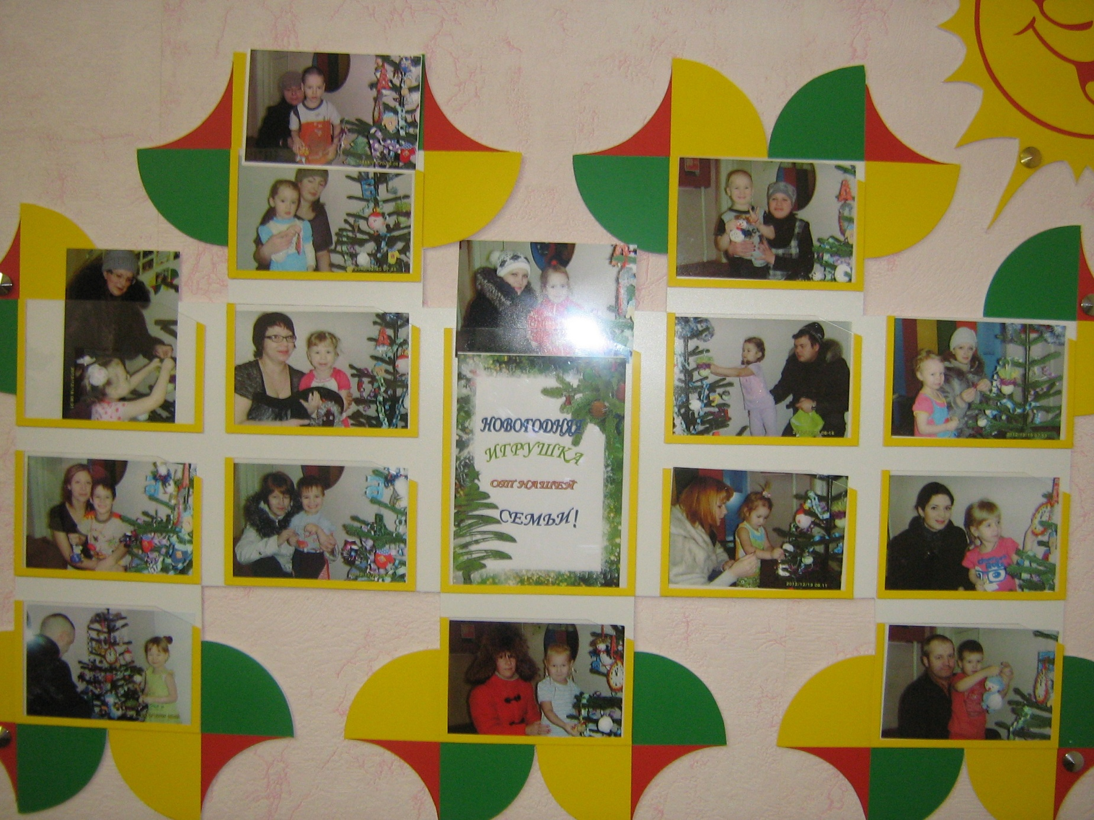

Slide 11
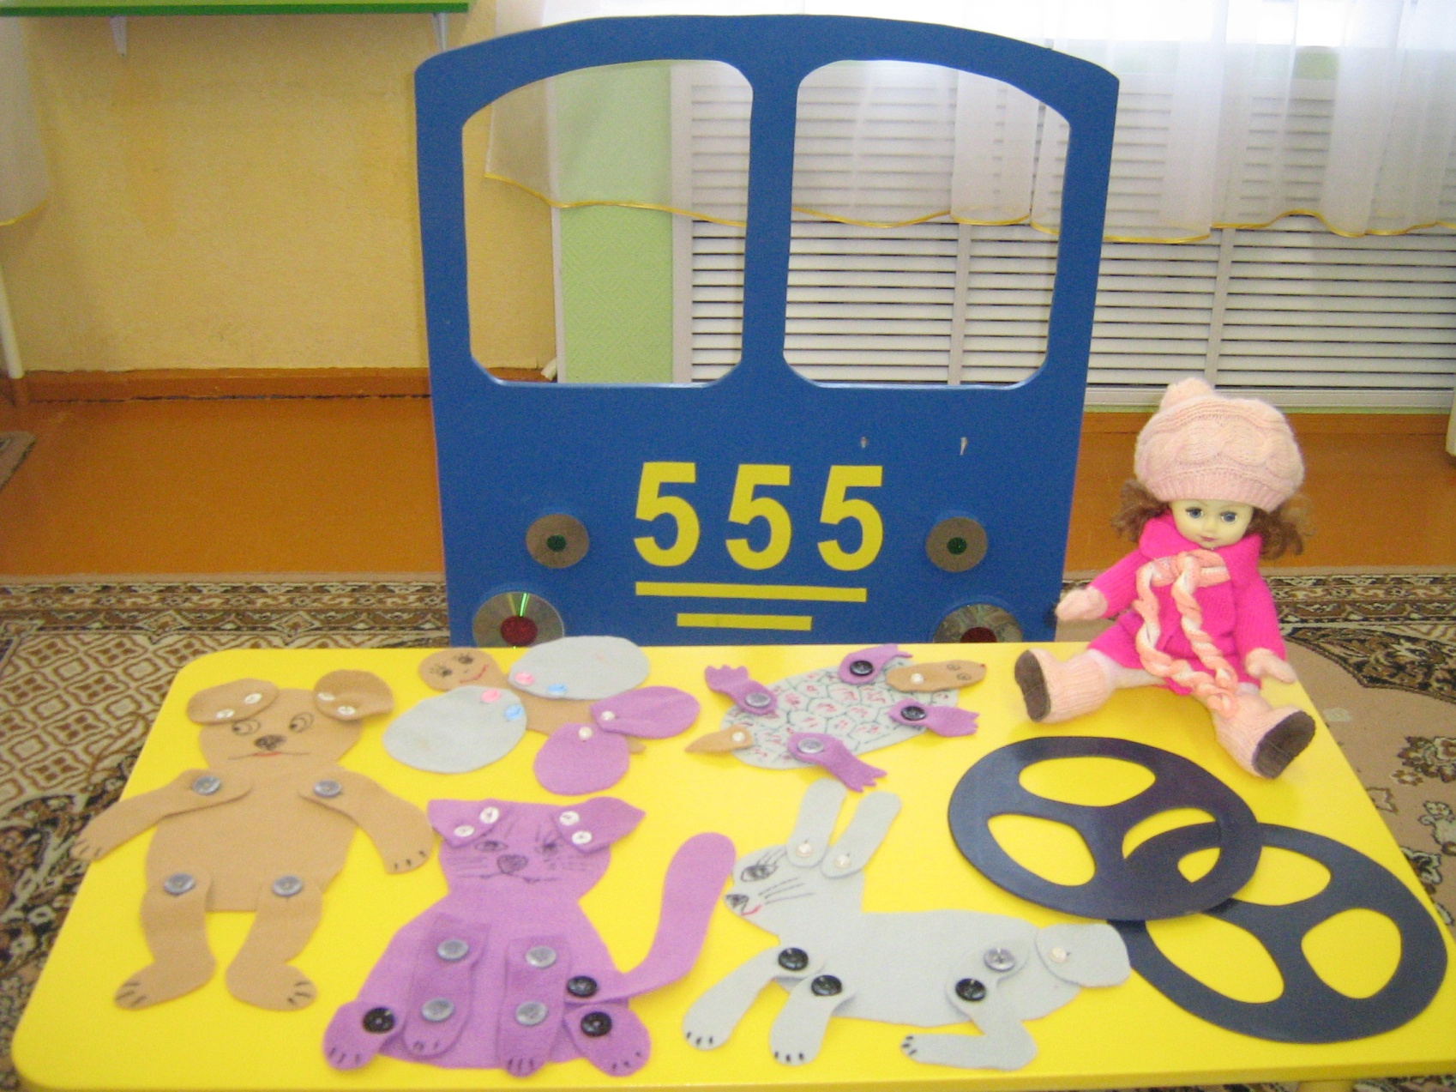
РОДИТЕЛИ – ДЕТЯМ!

Slide 12
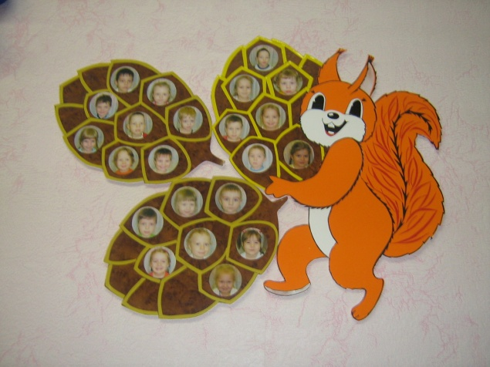
СПАСИБО ЗА ВНИМАНИЕ!

